Slide 2
শিক্ষক পরিচিতিঃ
সাবিহা পারভিন
সহকারী শিক্ষক
বাগবাড়ী চৌবাড়ীয়া সপ্রাবি,
টাংগাইল সদর, টাংগাইল।

Slide 3
পঞ্চম শ্রেণি
প্রাথমিক বিজ্ঞান
অধ্যায় ৬
খাদ্য সংরক্ষণ

Slide 4
শিখন ফল
৮.২.১ বরফ দিয়ে রিফ্রিজারেটর,হিমাগারে বিভিন্ন প্রকার খাদ্যবস্তু রাখার সুবিধা বলতে পারবে।
৮.২.২ খাদ্য সংরক্ষণের গুরুত্ব বর্ণনা করতে পারবে।

Slide 5
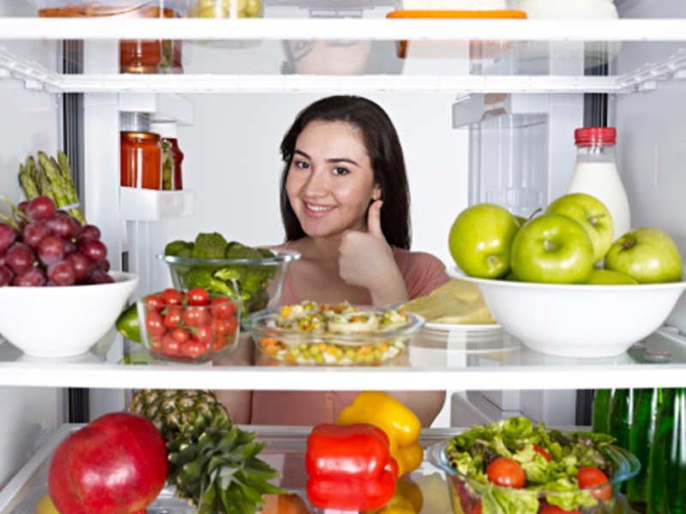
ছবিতে কী দেখতে পাচ্ছি?
খাদ্য সংরক্ষণ

Slide 6
আজকের পাঠঃ খাদ্য সংরক্ষণ

Slide 7
খাদ্য সংরক্ষণ কেন গুরুত্বপূর্ণ?
*খাদ্য সংরক্ষণ খাদ্য অপচয় রোধ করে।
*দ্রুত পচন থেকে খাদ্যকে রক্ষা করে।
*মৌসুমি খাদ্যদ্রব্য সারা বছর পাওয়া যায়।
*দূরবর্তী এলাকায় সহজে খাবার সরবরাহ করা যায়।

Slide 8
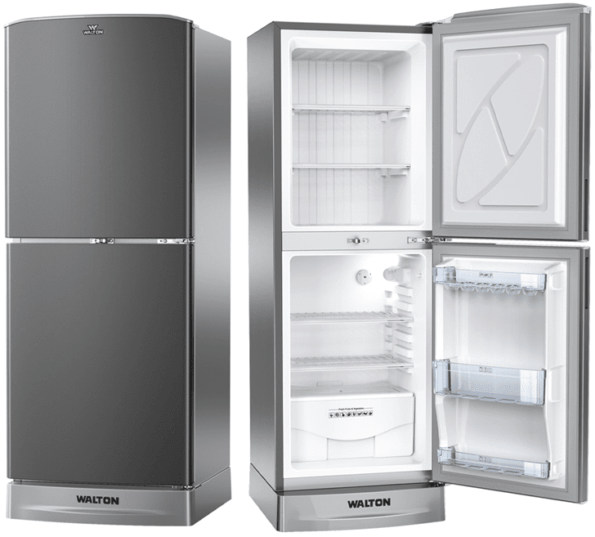
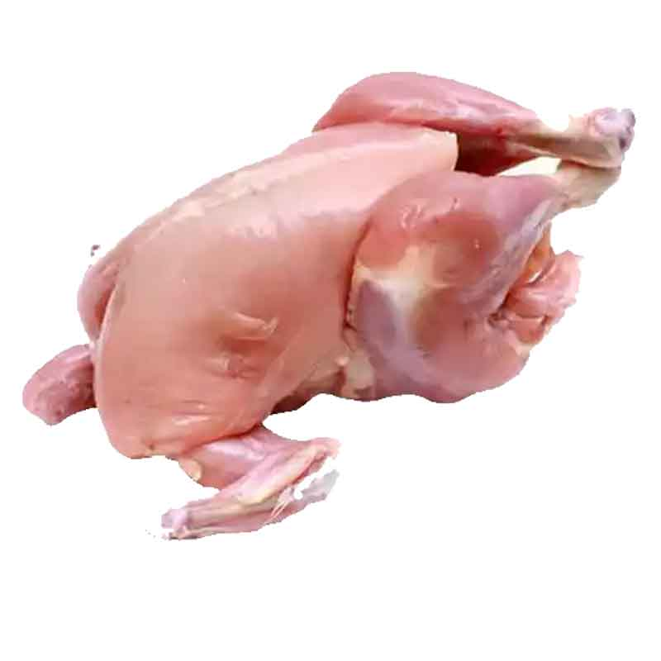
কীভাবে আমরা খাদ্য সংরক্ষণ করতে পারি?
এসো কিছু ছবি দেখি।
ফ্রিজের ঠাণ্ডায় সংরক্ষণ করে।

Slide 9
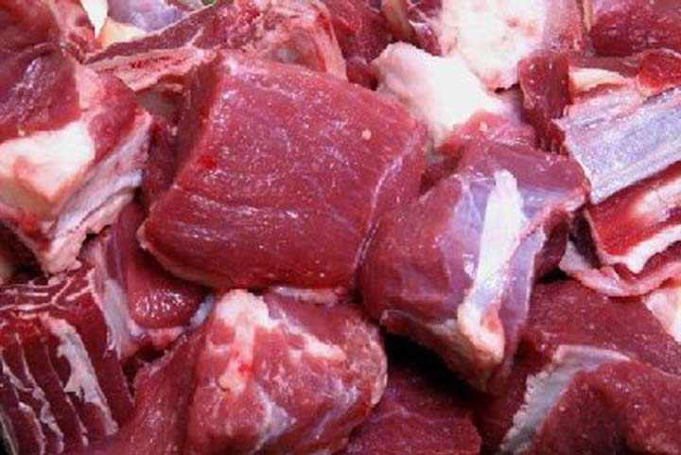
ফ্রিজের ঠাণ্ডায় সংরক্ষণ করে।

Slide 10
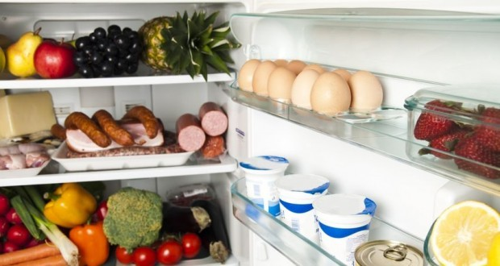
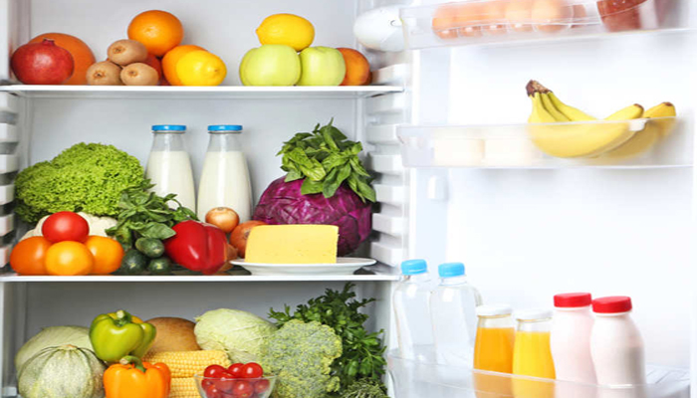
ফল ও সবজি ফ্রিজের ঠাণ্ডায় সংরক্ষণ করে।

Slide 11
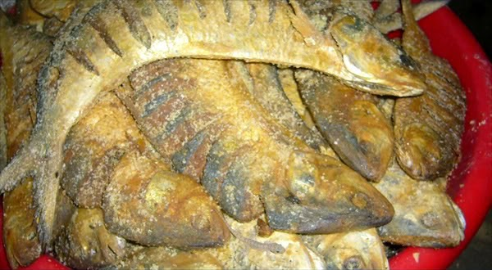
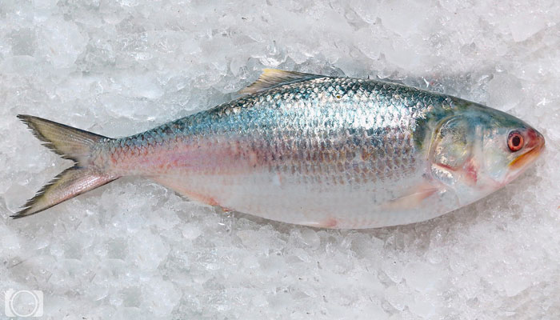
লবণ দিয়ে বা বরফের ঠাণ্ডায় সংরক্ষণ করে।

Slide 12
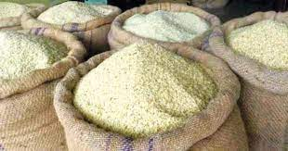
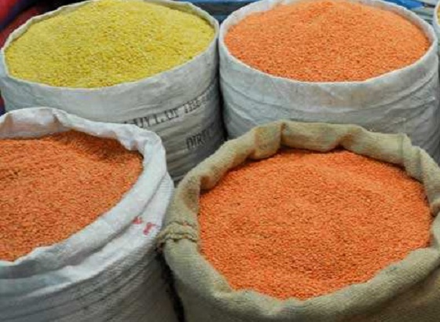
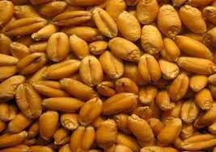
রোদে শুকিয়ে সংরক্ষণ করা যায়।

Slide 13
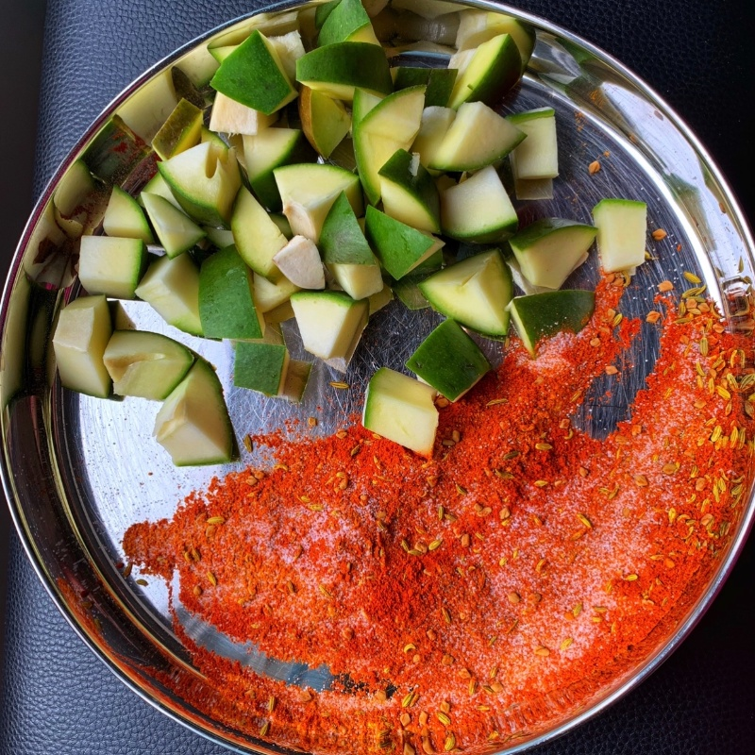
রোদে শুকিয়ে আচার বানিয়ে সংরক্ষণ করা যায়।

Slide 14
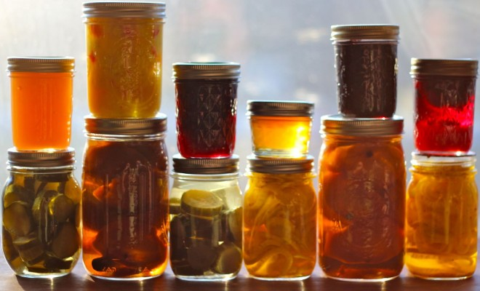
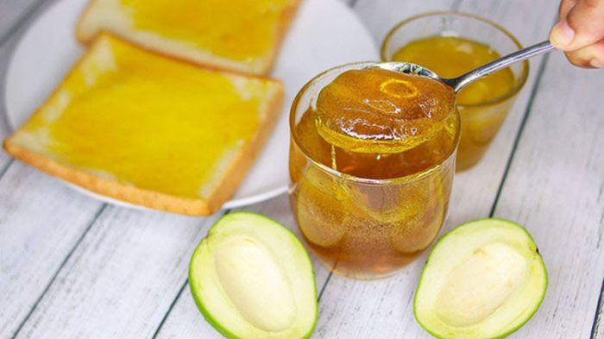
ফল থেকে তৈরি জ্যাম, জেলি, আচার ইত্যাদি বায়ুরোধী পাত্রে সংরক্ষণ করা যায়।

Slide 15
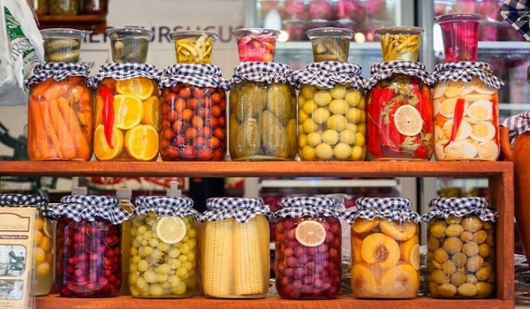
চিনি, সিরকা বা তেল দিয়ে বিভিন্ন ফল অনেক দিন সংরক্ষণ করা যায়।

Slide 16
পাঠ্য বইয়ের ৪৩ পৃষ্ঠা খুলে পড়ি।

Slide 17
দলীয় কাজ

Slide 18
জোড়ায় কাজ
মিল করে খাতায় লিখঃ
মাছ- মাংস - শুকিয়ে
চাল-ডাল - জ্যাম- জেলি করে
ফল-মূল - ফ্রিজে

Slide 19
একক মূল্যায়ন
ক)খাদ্য সংরক্ষণের তিনটি গুরুত্ব লিখ।
খ)খাদ্য সংরক্ষণের পাঁচটি উপায় লিখ।
গ)মনে কর তোমাদের পুকুর থেকে অনেক মাছ ধরা হয়েছে, এই মাছগুলি সংরক্ষণের জন্য তোমার মাকে কী পরামর্শ দিবে চারটি বাক্যে লিখ।

